Slide 1

TRƯỜNG ĐẠI HỌC TÔN ĐỨC THẮNG PHÒNG CÔNG TÁC HỌC SINH SINH VIÊN
BÁO CÁO KẾT QUẢ THỰC HÀNH
Môn. Thái độ sống 1
Mã môn học: L00019
Họ và tên: Nguyễn Huỳnh Anh Khoa
MSSV: 522H0046
Mã nhóm:

Slide 2
NỘI DUNG BÁO CÁO THỰC HÀNH
Thiết kế bảng theo dõi việc rèn luyện 1 hành vi cần làm mỗi ngày để có thể hoàn thành nghĩa vụ của bản thân với cá nhân, gia đình, nhà trường và xã hội trong vòng 21 ngày.
Đánh giá kết quả thực hành chung.

Slide 3
Bài tập cá nhân
YÊU CẦU
Lựa chọn và rèn luyện 1 hành vi mỗi ngày để có thể hoàn thành nghĩa vụ của cá nhân với bản thân, gia đình, nhà trường và xã hội;
Xây dựng bảng theo dõi việc rèn luyện các hành vi đã liệt kê trong vòng 21 ngày (có minh chứng (bằng hình ảnh và/hoặc cảm nhận mỗi ngày).
Module: THÁI ĐỘ SỐNG 01

Slide 4
Bài tập cá nhân
1. Hành vi rèn luyện nghĩa vụ mà tôi chọn là:
Chăm sóc da mặt để hoàn thành nghĩa vụ của cá nhân
Module: THÁI ĐỘ SỐNG 01

Slide 5

2. Kết quả thực hiện (minh chứng: hình ảnh/ mô tả)
Ngày 01
Hôm nay là ngày đầu tiên tôi bắt đầu quá trình dưỡng da chăm sóc bản thân và cảm giác của tôi rất thú vị. Tôi đã dành thời gian để tìm hiểu về các sản phẩm phù hợp với da của mình và thực hiện đúng quy trình dưỡng da từ việc tẩy trang, rửa mặt cho đến bôi kem dưỡng.
Sau khi hoàn thành, da tôi cảm thấy mềm mại và tươi trẻ hơn. Tôi cảm thấy hạnh phúc và tự hào vì đã đưa ra quyết định chăm sóc bản thân mình một cách tốt nhất có thể. Tôi đã đặt mục tiêu để duy trì việc dưỡng da hàng ngày này và hy vọng sẽ thấy sự khác biệt đáng kể trong tình trạng da của mình trong thời gian tới.
Module: THÁI ĐỘ SỐNG 01

Slide 6

2. Kết quả thực hiện (minh chứng: hình ảnh/ mô tả)
Ngày 02
Sau ngày đầu tiên dưỡng da, tôi cảm nhận được rõ sự khác biệt trên da của mình. Tình trạng da tôi được cải thiện và da trông khỏe hơn. Tôi cảm thấy động lực để tiếp tục quy trình dưỡng da hàng ngày.
Module: THÁI ĐỘ SỐNG 01

Slide 7

2. Kết quả thực hiện (minh chứng: hình ảnh/ mô tả)
Ngày 03
Trong ngày thứ ba, tôi bắt đầu cảm thấy làn da của mình trông sáng và đều màu hơn. Tôi cũng nhận thấy một số mụn đầu đen và mụn cám đã giảm thiểu. Tôi rất hài lòng với kết quả này và tiếp tục duy trì quy trình dưỡng da.
Module: THÁI ĐỘ SỐNG 01

Slide 8
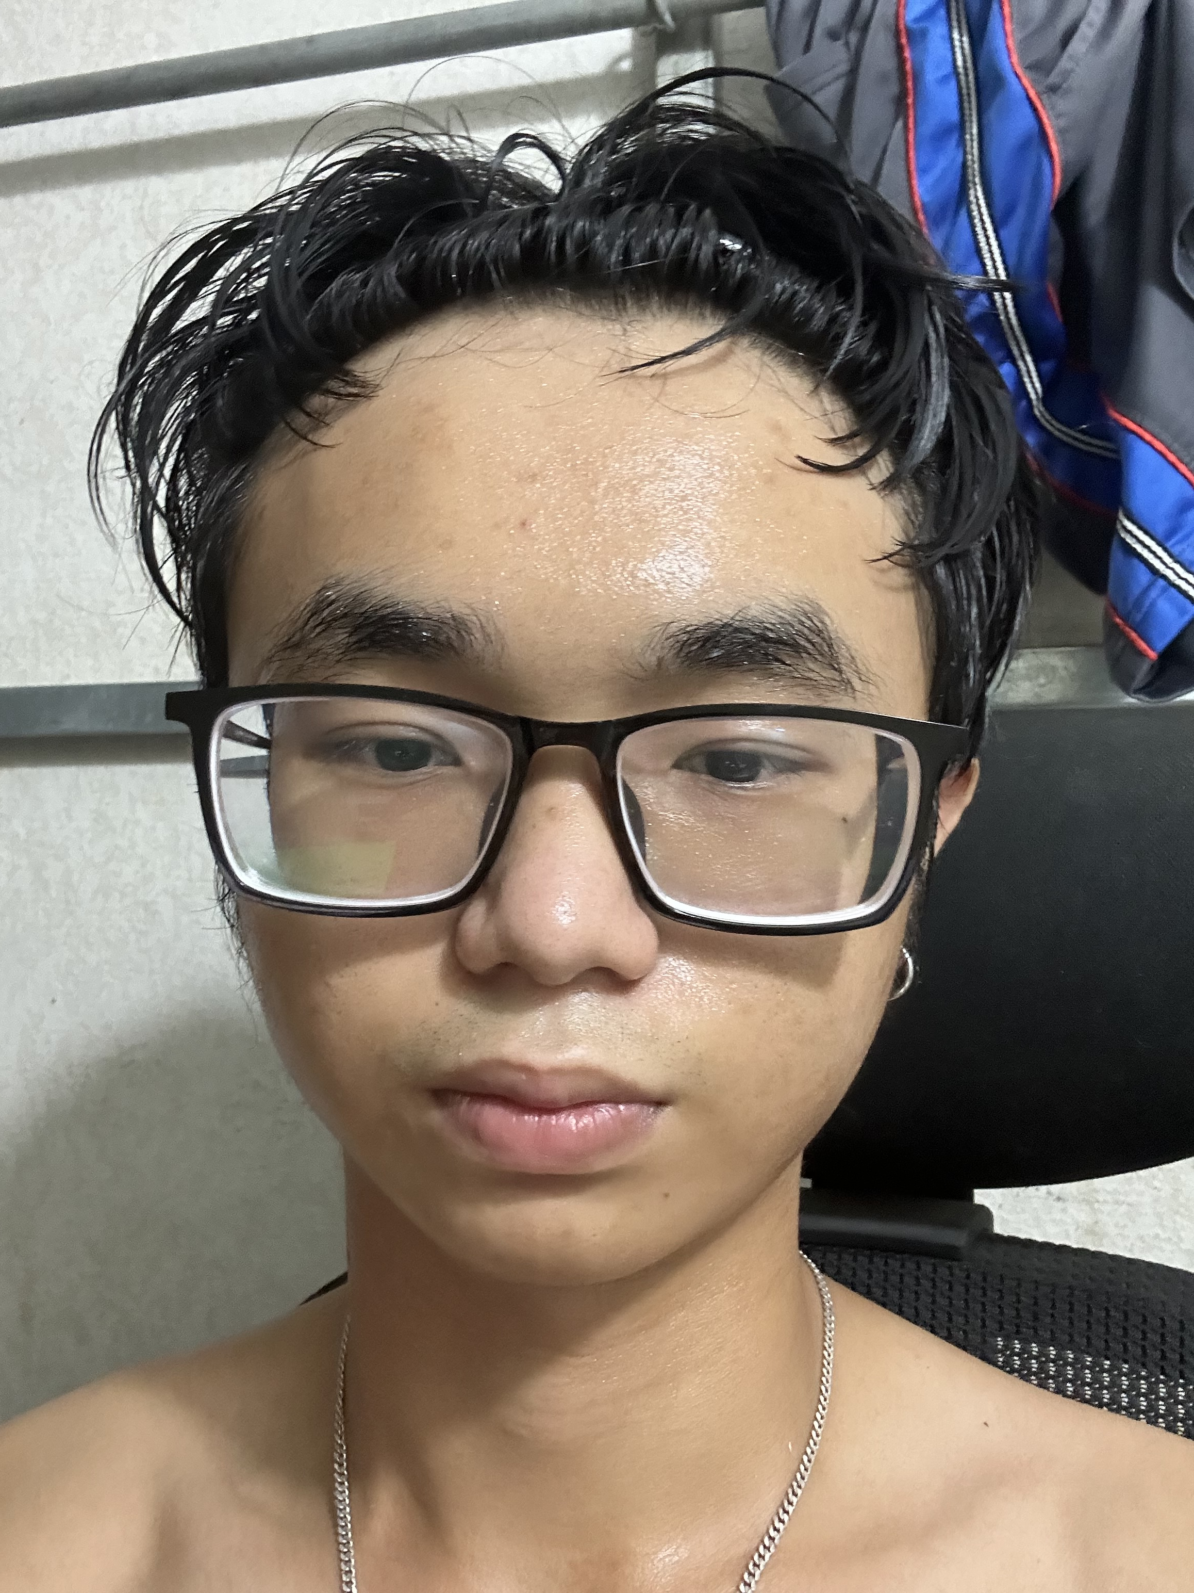
2. Kết quả thực hiện (minh chứng: hình ảnh/ mô tả)
Sau bốn ngày, tôi đã cảm nhận thấy làn da của mình đang trở nên mềm mại và ẩm mượt hơn. Tôi cũng thấy một số nếp nhăn nhỏ trên da mặt của mình đã giảm thiểu. Tôi cảm thấy rất vui và tự tin với tình trạng da của mình.
Ngày 04:
Module: THÁI ĐỘ SỐNG 01

Slide 9

2. Kết quả thực hiện (minh chứng: hình ảnh/ mô tả)
Trên đường đến ngày thứ năm, tôi nhận thấy rằng da của tôi đang trở nên sáng hơn và đều màu hơn. Tình trạng da khô và thiếu nước cũng đã được cải thiện đáng kể. Tôi cảm thấy rất tự tin khi xuất hiện trước mọi người.
Ngày 05:
Module: THÁI ĐỘ SỐNG 01

Slide 10

2. Kết quả thực hiện (minh chứng: hình ảnh/ mô tả)
Sau sáu ngày chăm sóc da, tôi cảm nhận thấy da của mình trở nên căng mịn và tràn đầy sức sống. Tôi cũng thấy rằng nếp nhăn trên trán của mình đã giảm thiểu đáng kể. Tôi rất vui và hy vọng sẽ tiếp tục duy trì quy trình dưỡng da này.
Ngày 06
Module: THÁI ĐỘ SỐNG 01

Slide 11
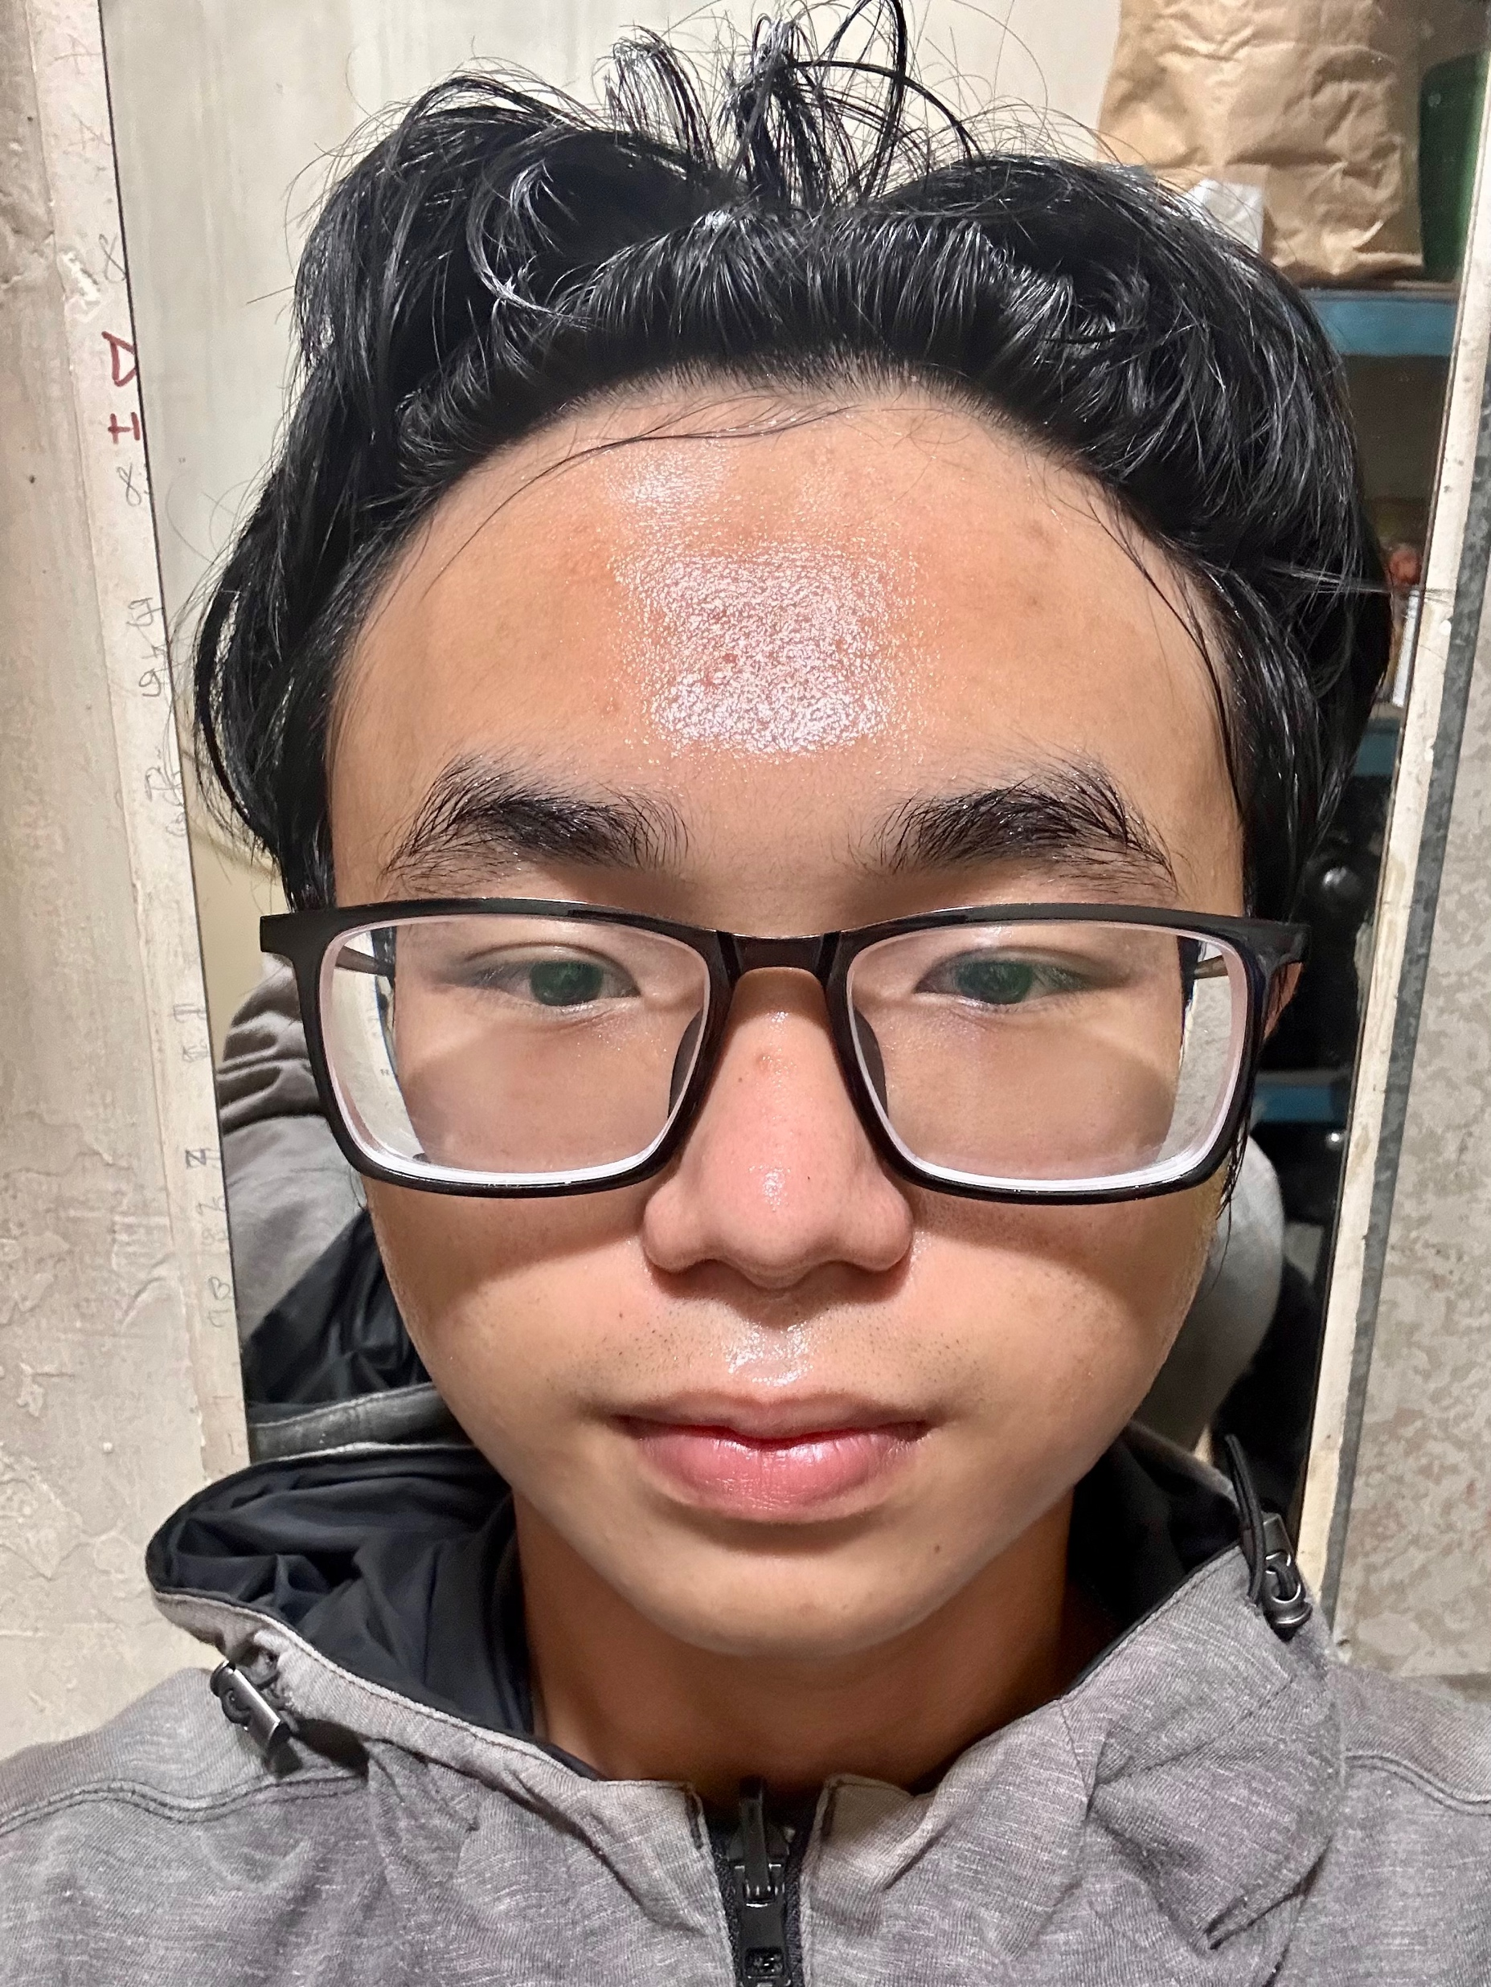
2. Kết quả thực hiện (minh chứng: hình ảnh/ mô tả)
Cuối cùng, tôi đã hoàn thành tuần đầu tiên chăm sóc da của mình. Tình trạng da tôi được cải thiện rõ rệt và tôi cảm thấy rất tự tin khi xuất hiện.
Ngày 07
Module: THÁI ĐỘ SỐNG 01

Slide 12

2. Kết quả thực hiện (minh chứng: hình ảnh/ mô tả)
Sau một tuần chăm sóc da, tôi tiếp tục cảm nhận thấy làn da của mình mềm mại và ẩm mượt hơn trước đây. Tôi cũng nhận thấy tình trạng da tôi đang trở nên sáng hơn và đều màu hơn. Tôi rất vui và sẽ tiếp tục duy trì quy trình dưỡng da hàng ngày.
Ngày 08
Module: THÁI ĐỘ SỐNG 01

Slide 13

2. Kết quả thực hiện (minh chứng: hình ảnh/ mô tả)
Trong ngày thứ 9, tôi cảm thấy da của mình đang trở nên mịn màng hơn và sự xuất hiện của mụn đầu đen và mụn cám cũng giảm thiểu đáng kể. Tôi rất hài lòng với tình trạng da hiện tại và sẽ tiếp tục duy trì quy trình dưỡng da hàng ngày.
Ngày 09
Module: THÁI ĐỘ SỐNG 01

Slide 14

2. Kết quả thực hiện (minh chứng: hình ảnh/ mô tả)
Sau 10 ngày chăm sóc da, tôi nhận thấy tình trạng da tôi đang tiếp tục được cải thiện. Da tôi trông khỏe hơn và mịn màng hơn. Tôi cảm thấy rất tự tin về da của mình và sẽ tiếp tục duy trì quy trình dưỡng da hàng ngày.
Ngày 10
Module: THÁI ĐỘ SỐNG 01

Slide 15

2. Kết quả thực hiện (minh chứng: hình ảnh/ mô tả)
Trên đường đến ngày thứ 11, tôi nhận thấy da của mình trở nên sáng hơn và đều màu hơn. Tôi cũng nhận thấy một số nếp nhăn trên da mặt của mình đã giảm thiểu đáng kể. Tôi rất vui và tự tin khi xuất hiện trước mọi người.
Ngày 11
Module: THÁI ĐỘ SỐNG 01

Slide 16

2. Kết quả thực hiện (minh chứng: hình ảnh/ mô tả)
Ngày 12
Sau 12 ngày chăm sóc da, tôi cảm thấy da của mình trở nên ẩm mượt hơn và căng mịn hơn. Tình trạng da khô và thiếu nước cũng đã được cải thiện đáng kể. Tôi cảm thấy rất hài lòng về tình trạng da của mình.
Module: THÁI ĐỘ SỐNG 01

Slide 17
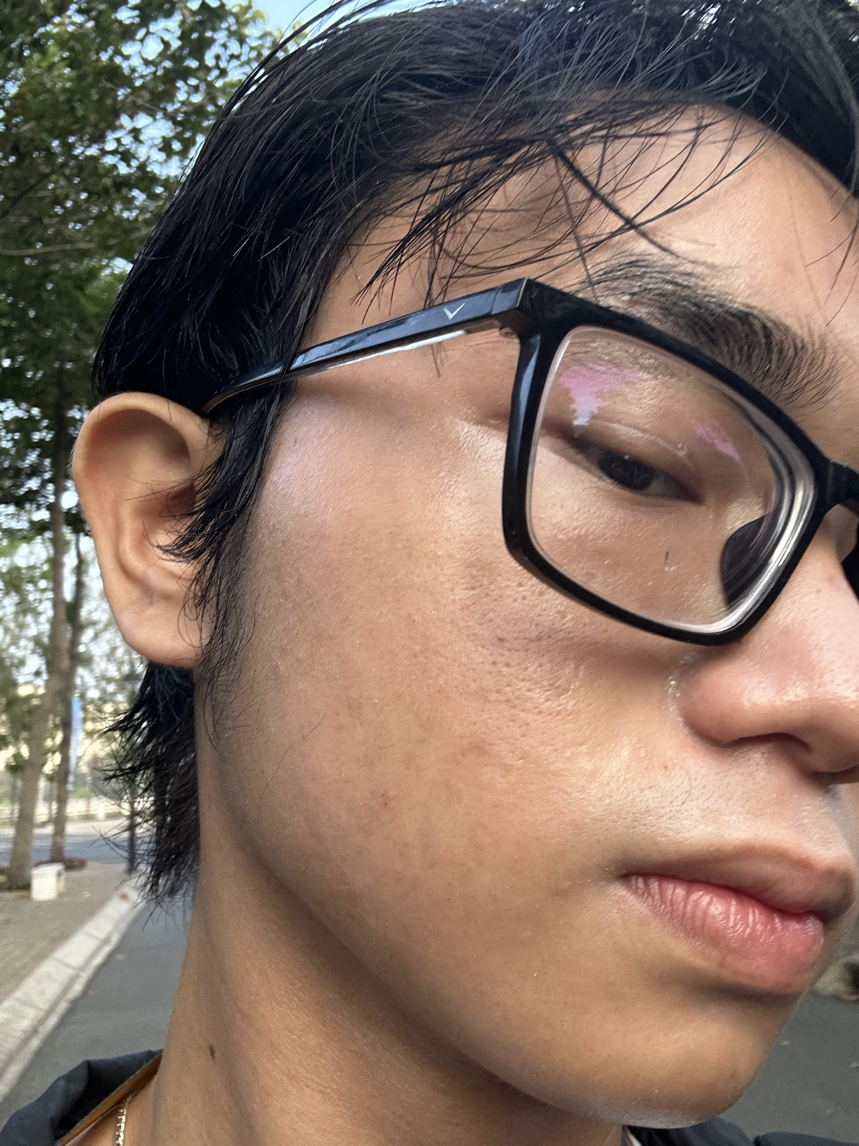
2. Kết quả thực hiện (minh chứng: hình ảnh/ mô tả)
Ngày 13
Trong ngày thứ 13, tôi cảm nhận thấy làn da của mình đang trở nên tươi trẻ và khỏe mạnh hơn. Tôi cũng nhận thấy một số vết thâm nám trên da của mình đã giảm thiểu đáng kể. Tôi rất vui và sẽ tiếp tục duy trì quy trình dưỡng da hàng ngày.
Module: THÁI ĐỘ SỐNG 01

Slide 18

2. Kết quả thực hiện (minh chứng: hình ảnh/ mô tả)
Ngày 14
Cuối cùng, sau hai tuần chăm sóc da, tôi cảm nhận thấy tình trạng da của mình đang tiếp tục được cải thiện.
Module: THÁI ĐỘ SỐNG 01

Slide 19
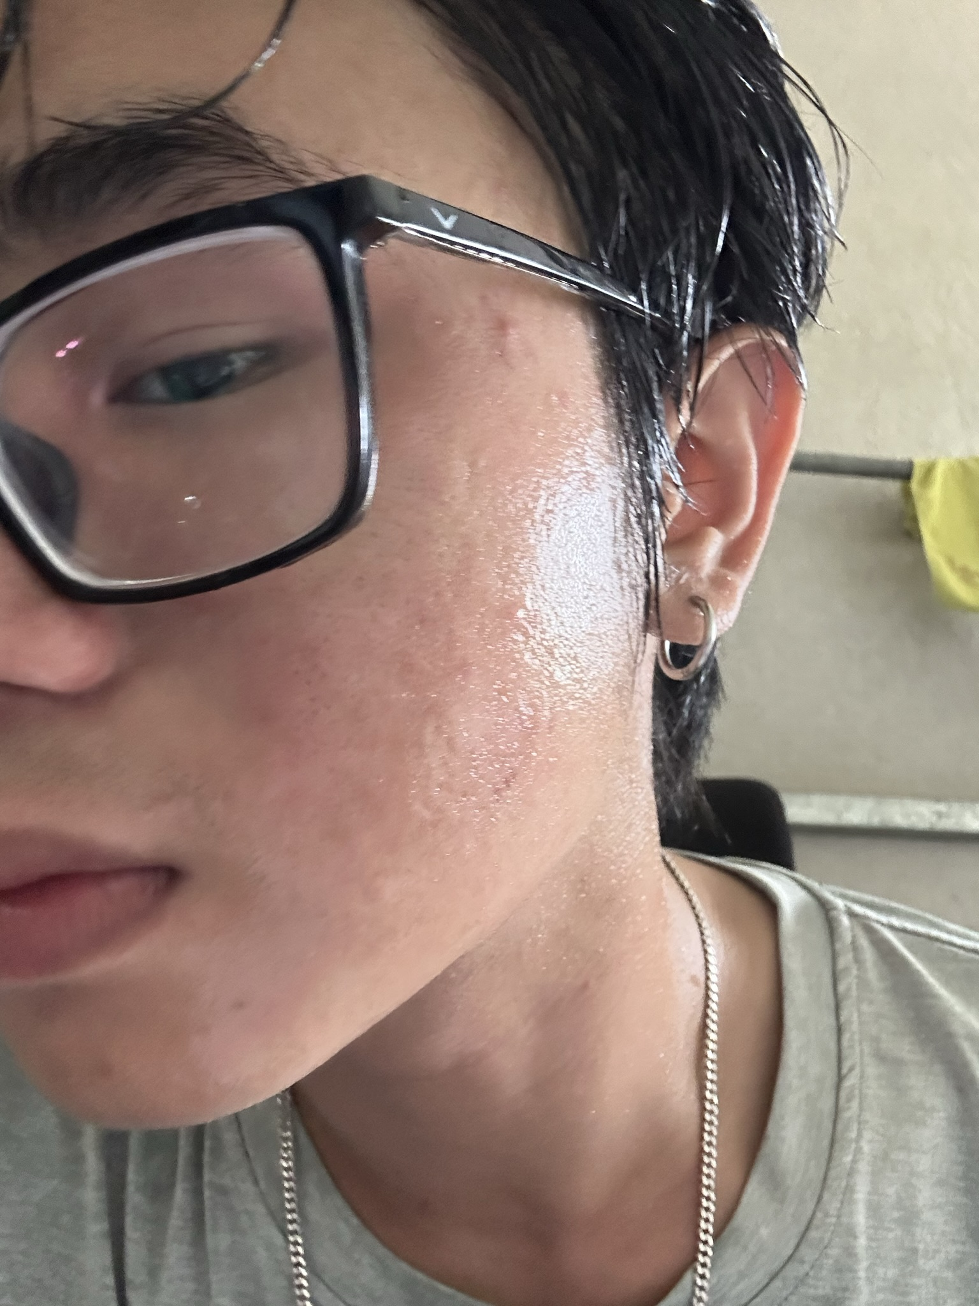
2. Kết quả thực hiện (minh chứng: hình ảnh/ mô tả)
Ngày 15
Sau 2 tuần chăm sóc da, tôi cảm thấy làn da của mình đang trở nên rạng rỡ và khỏe mạnh hơn. Tôi cảm nhận được sự khác biệt rõ rệt trên da, với sự mềm mại, đàn hồi và độ sáng tự nhiên. Tôi rất hài lòng với kết quả và sẽ tiếp tục chăm sóc da hàng ngày.
Module: THÁI ĐỘ SỐNG 01

Slide 20
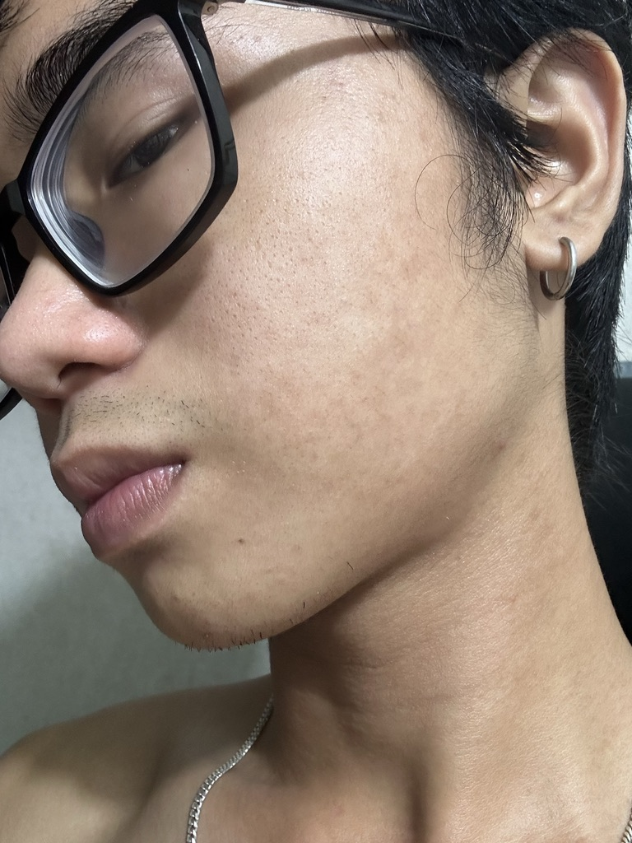
2. Kết quả thực hiện (minh chứng: hình ảnh/ mô tả)
Ngày 16
Trong ngày thứ 16, tôi nhận thấy tình trạng da của mình đang tiếp tục được cải thiện. Da tôi trông khỏe mạnh và đều màu hơn. Tôi rất vui vì tôi đang có một làn da đẹp hơn và sẽ tiếp tục duy trì quy trình dưỡng da hàng ngày.
Module: THÁI ĐỘ SỐNG 01

Slide 21

2. Kết quả thực hiện (minh chứng: hình ảnh/ mô tả)
Ngày 17
Sau 17 ngày chăm sóc da, tôi cảm thấy da của mình đang trở nên mịn màng và tươi trẻ hơn. Tôi cảm thấy tự tin hơn về ngoại hình của mình và rất hài lòng với kết quả mà mình đạt được.
Module: THÁI ĐỘ SỐNG 01

Slide 22

2. Kết quả thực hiện (minh chứng: hình ảnh/ mô tả)
Ngày 18
Trên đường đến ngày thứ 18, tôi nhận thấy da của mình đang trở nên mềm mại và ẩm mượt hơn. Tôi cảm nhận được sự đàn hồi của da tốt hơn và tình trạng khô da cũng đã được cải thiện đáng kể. Tôi rất vui và sẽ tiếp tục duy trì quy trình dưỡng da hàng ngày.
Module: THÁI ĐỘ SỐNG 01

Slide 23
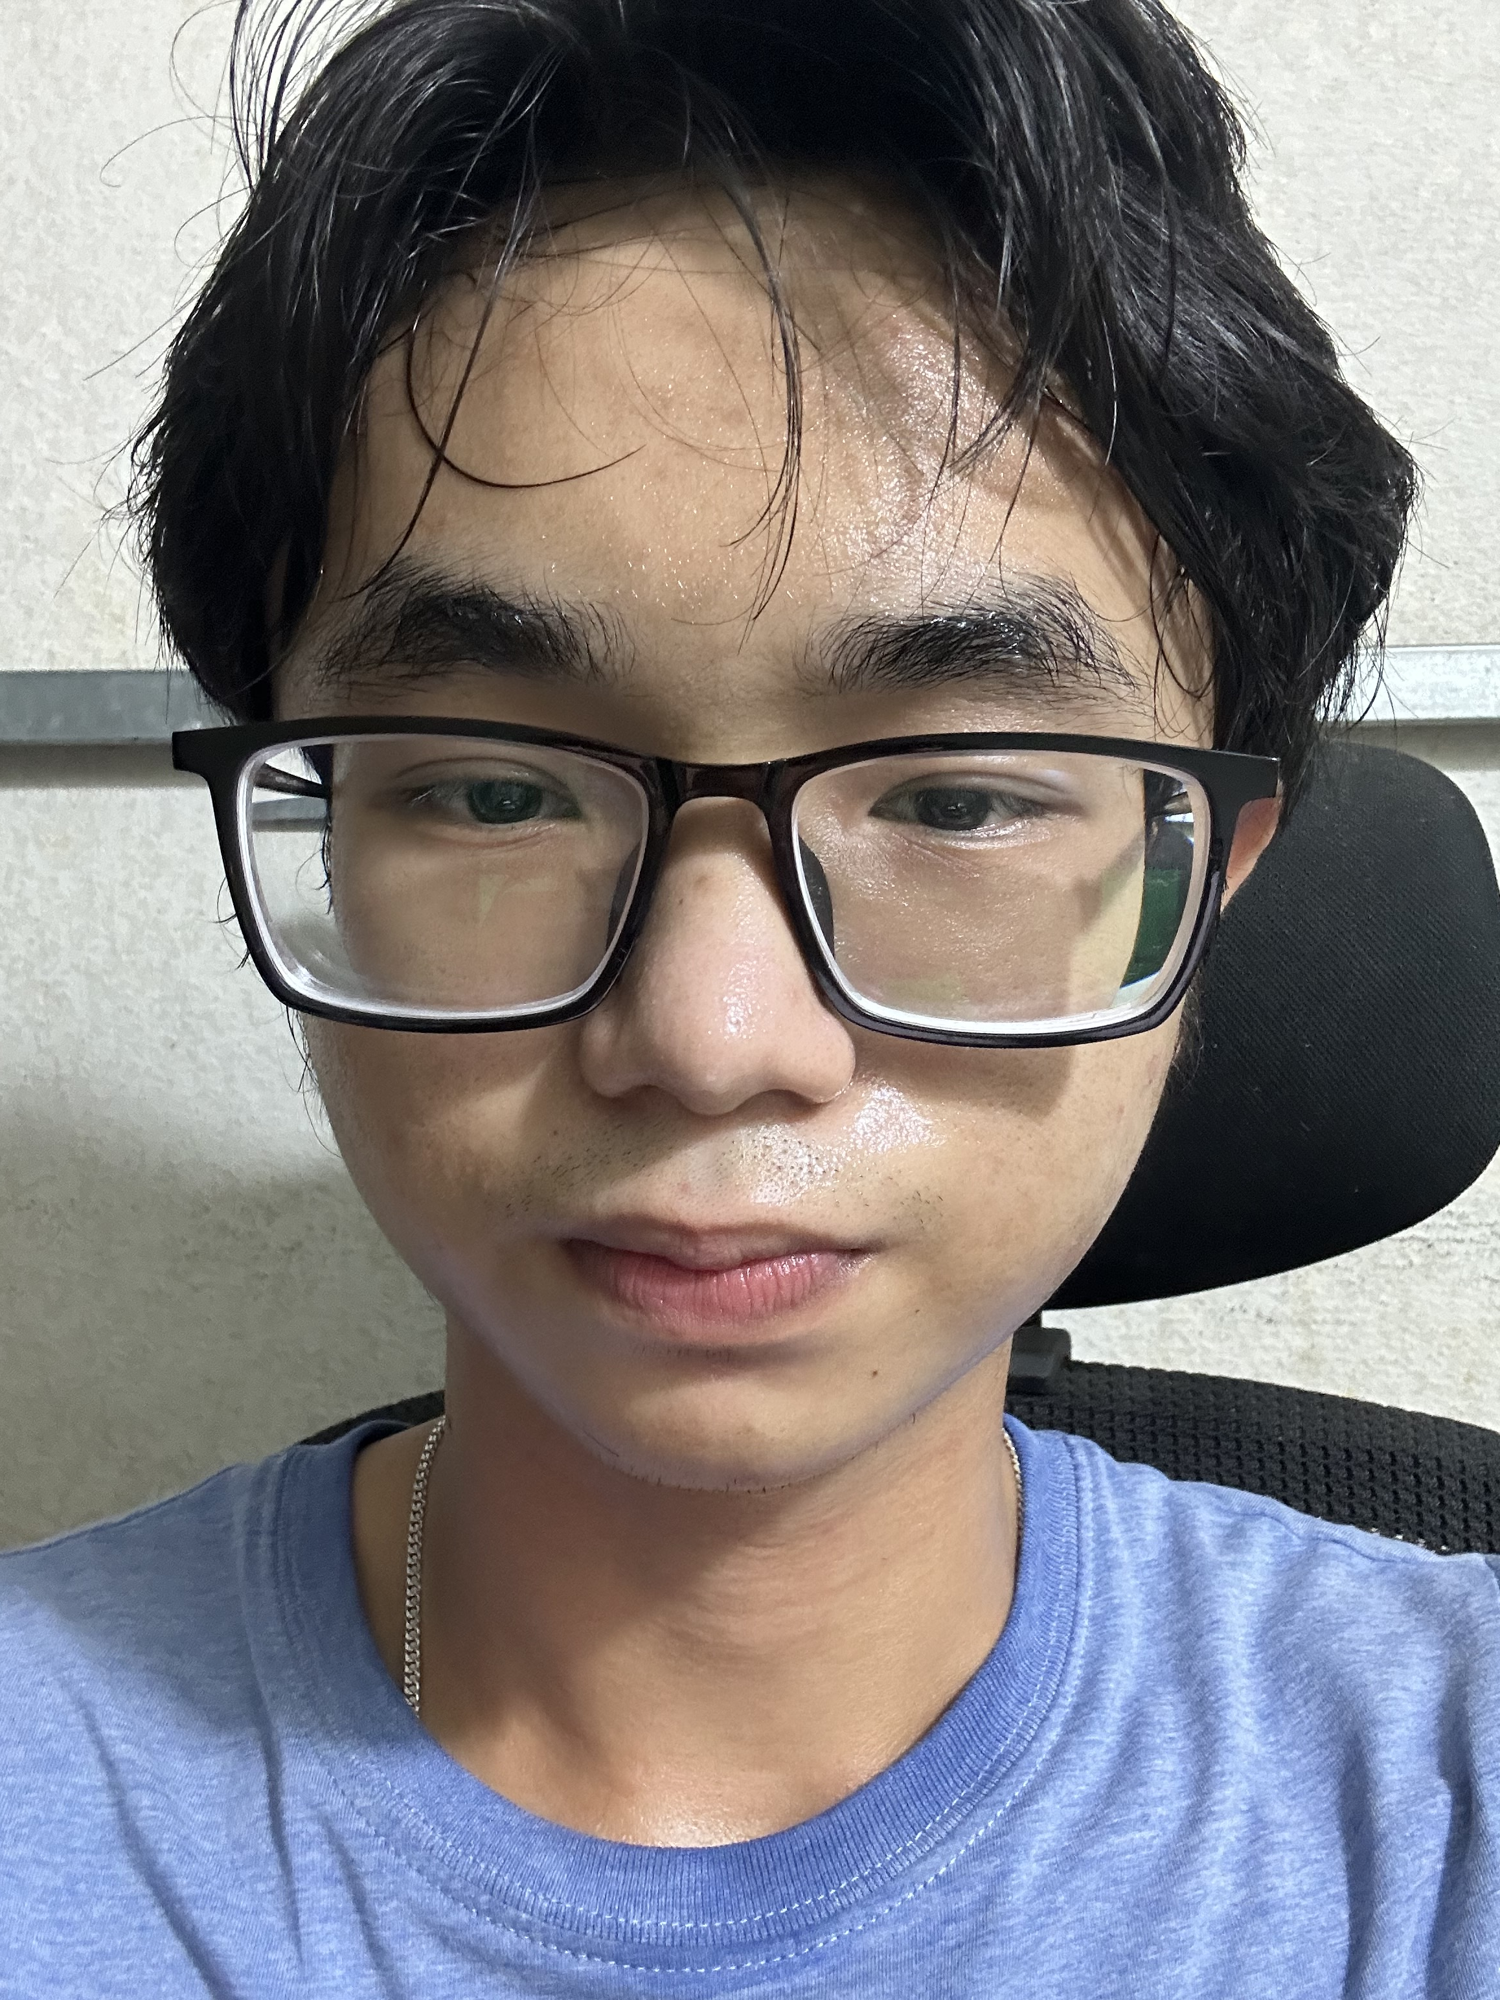
2. Kết quả thực hiện (minh chứng: hình ảnh/ mô tả)
Ngày 19
Sau 19 ngày chăm sóc da, tôi nhận thấy tình trạng da của mình đang tiếp tục được cải thiện. Da tôi trông khỏe mạnh và sáng hơn. Tôi cảm thấy tự tin hơn trong giao tiếp và rất vui vì đã dành thời gian để chăm sóc bản thân.
Module: THÁI ĐỘ SỐNG 01

Slide 24
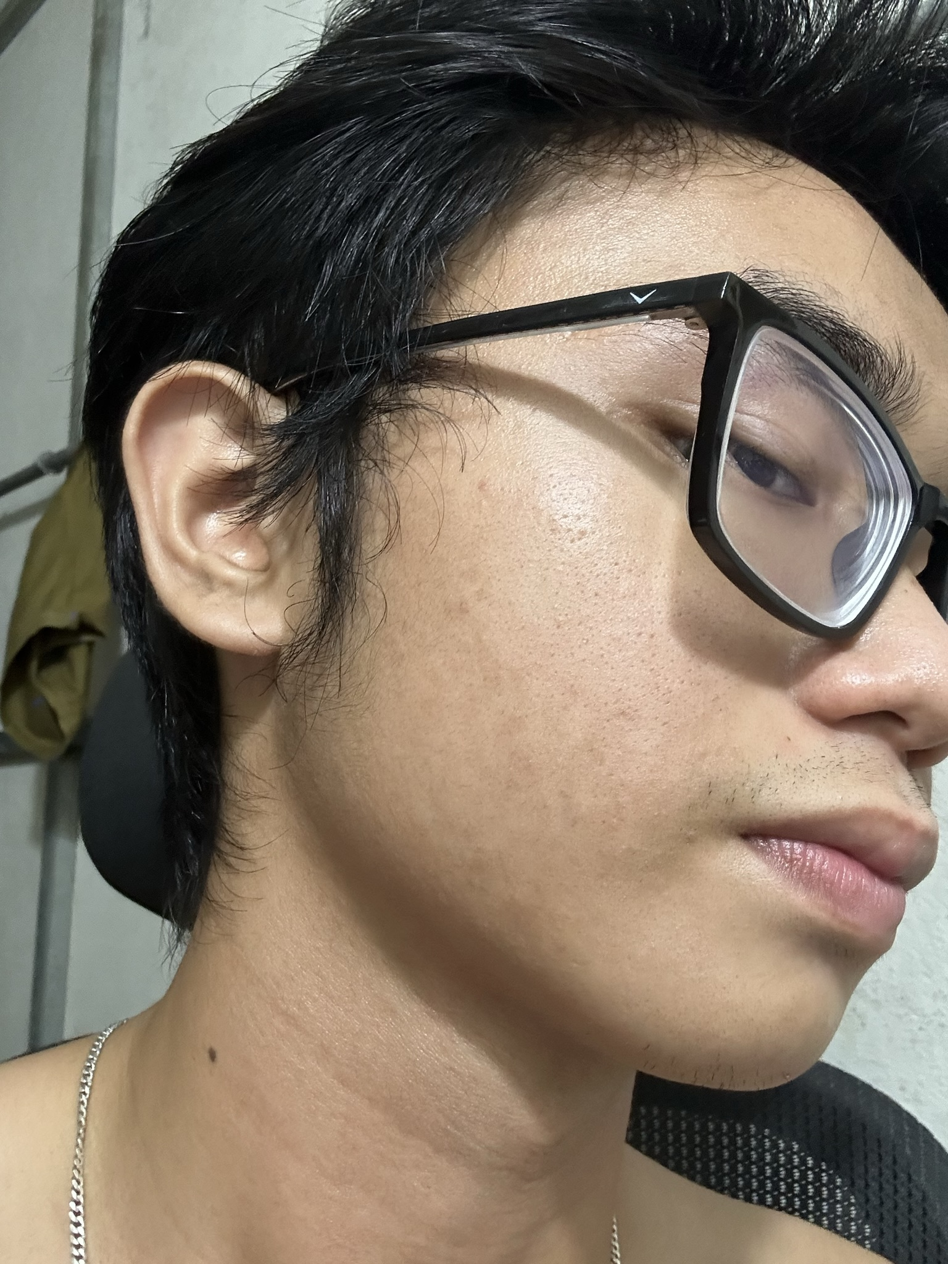
2. Kết quả thực hiện (minh chứng: hình ảnh/ mô tả)
Ngày 20
Vào ngày thứ 20, tôi thấy làn da của mình đang trở nên căng mịn và đàn hồi hơn. Tôi cũng thấy rõ sự giảm thiểu của mụn đầu đen và mụn cám trên mặt. Tôi rất vui vẻ với kết quả này và sẽ tiếp tục duy trì chăm sóc da của mình.
Module: THÁI ĐỘ SỐNG 01

Slide 25

2. Kết quả thực hiện (minh chứng: hình ảnh/ mô tả)
Ngày 21
Sau 3 tuần chăm sóc da, tôi cảm nhận thấy làn da của mình đang trở nên rất mịn màng và đều màu hơn. Tình trạng da khô và bong tróc đã được giảm thiểu đáng kể, da trông ẩm mượt và tươi sáng hơn. Tôi rất hài lòng với quá trình dưỡng da của mình và sẽ tiếp tục duy trì quy trình hàng ngày để duy trì làn da đẹp.
Module: THÁI ĐỘ SỐNG 01

Slide 26
3. Đánh giá kết quả thực hành chung
1. Chia sẻ cảm xúc và giá trị đạt được sau khi hoàn thành các bài tập thực hành
Sự tự tin hơn về ngoại hình của bản thân: Việc chăm sóc da mặt thường xuyên giúp cho làn da trở nên mềm mại, sáng bóng và trẻ trung hơn. Điều này giúp tôi tự tin hơn trong giao tiếp và tăng khả năng tương tác với mọi người.
Sự quan tâm và chăm sóc đúng cách cho làn da mặt: Trong quá trình thực hành chăm sóc da mặt, tôi đã học được nhiều kỹ năng và kiến thức để chăm sóc da mặt đúng cách. Từ đó, tôi đã biết cách chọn lựa sản phẩm phù hợp, cách làm sạch da mặt, tẩy tế bào chết và dưỡng da mặt hiệu quả.
Sự tập trung và kiên trì: Thực hành chăm sóc da mặt đòi hỏi sự tập trung và kiên trì. Tôi phải chú ý đến các bước chăm sóc và thực hiện đúng theo hướng dẫn để đạt hiệu quả tốt nhất. Việc này đã giúp tôi rèn luyện kỹ năng tập trung và kiên trì trong công việc cũng như cuộc sống.
Sự thoải mái và thư giãn: Việc chăm sóc da mặt đòi hỏi tôi phải tập trung và chăm sóc cho bản thân. Từ đó, tôi đã tạo ra một thói quen thư giãn và tìm lại được sự cân bằng trong cuộc sống.

Slide 27
3. Đánh giá kết quả thực hành chung
2. Những thuận lợi khi thực hành các bài tập trên
Làm sạch da hiệu quả: Các bài tập chăm sóc da mặt giúp làm sạch sâu da, loại bỏ các tạp chất, bụi bẩn và tế bào chết trên bề mặt da. Điều này giúp da tươi sáng hơn, mềm mại hơn và giảm nguy cơ mụn trứng cá.
Kích thích lưu thông máu: Các bài tập chăm sóc da mặt thường bao gồm các động tác massage và xoa bóp, giúp kích thích lưu thông máu dưới da. Điều này giúp cải thiện sự trao đổi chất, tăng cường dinh dưỡng và oxi đến da, giúp làn da khỏe mạnh hơn.
Cải thiện độ đàn hồi của da: Khi thực hiện các bài tập chăm sóc da mặt, các cơ mặt được làm việc, giúp cải thiện độ đàn hồi của da. Điều này giúp da giảm thiểu quá trình lão hóa, giữ được sự săn chắc và trẻ trung hơn.
Tăng cường sự thư giãn: Thực hiện các bài tập chăm sóc da mặt thường đi kèm với các động tác massage, thư giãn giúp giảm căng thẳng và loại bỏ stress. Khi da và tâm trạng được thư giãn, bạn sẽ có giấc ngủ ngon hơn và có thể giải quyết các vấn đề trong cuộc sống một cách hiệu quả hơn.
Cải thiện tinh thần: Khi da được chăm sóc và cải thiện, bạn sẽ cảm thấy tự tin và yêu bản thân hơn. Điều này có thể giúp cải thiện tinh thần, làm tăng sự tự tin và khả năng tương tác với mọi người.

Slide 28
3. Đánh giá kết quả thực hành chung
3. Những khó khăn khi thực hành các bài tập trên
Khó khăn trong việc thực hiện đúng kỹ thuật: Các bài tập chăm sóc da mặt yêu cầu bạn phải áp dụng các kỹ thuật và động tác đúng cách để đạt hiệu quả tốt nhất. Tuy nhiên, nếu bạn chưa quen với các kỹ thuật này, có thể gặp khó khăn trong việc thực hiện đúng cách.
Cảm giác khó chịu hoặc đau: Khi thực hiện các bài tập chăm sóc da mặt, có thể bạn sẽ cảm thấy khó chịu hoặc đau, đặc biệt là khi áp dụng áp lực quá mạnh. Điều này có thể gây ra tổn thương cho da và gây ra cảm giác khó chịu trong quá trình thực hiện.
Tốn thời gian: Các bài tập chăm sóc da mặt đòi hỏi sự kiên trì và thường tốn nhiều thời gian. Việc thực hiện chúng thường phải được thực hiện hàng ngày hoặc ít nhất là hàng tuần để đạt được hiệu quả tốt nhất.
Chi phí đầu tư: Nếu bạn muốn sử dụng các sản phẩm chăm sóc da chất lượng cao hoặc điều trị da chuyên sâu, chi phí sẽ tăng cao. Việc đầu tư vào các sản phẩm chăm sóc da cũng sẽ tốn kém nếu bạn không tìm được sản phẩm phù hợp với nhu cầu và tình trạng da của mình.
Không phù hợp với mọi loại da: Các bài tập chăm sóc da mặt không phù hợp với mọi loại da, mà chỉ phù hợp với một số loại da nhất định. Việc áp dụng các bài tập không phù hợp với da của bạn có thể gây ra tổn thương và gây hại cho da của bạn

Slide 29
3. Đánh giá kết quả thực hành chung
4. Những bài học rút ra được sau khi thực hành các bài tập trên và định hướng rèn luyện đạo đức trong tương lai
Tinh thần kiên trì và sự kiên nhẫn: Thực hành các bài tập chăm sóc da mặt đòi hỏi sự kiên trì và sự kiên nhẫn. Bạn sẽ cần phải thực hiện các bài tập này thường xuyên và lặp đi lặp lại để đạt được kết quả tốt nhất. Tinh thần kiên trì và sự kiên nhẫn này sẽ giúp bạn không chỉ trong việc chăm sóc da mặt mà còn trong mọi lĩnh vực của cuộc sống.
Sự quan tâm và trách nhiệm: Việc chăm sóc da mặt là một việc làm mang tính chăm sóc và quan tâm đến bản thân. Bạn cần phải thực hiện các bài tập chăm sóc da mặt một cách đúng đắn và đầy trách nhiệm. Bạn cần phải hiểu rõ tình trạng da của mình và chọn các sản phẩm phù hợp để đạt được hiệu quả tốt nhất.
Kiến thức và tư duy khoa học: Thực hành các bài tập chăm sóc da mặt đòi hỏi bạn phải có kiến thức và tư duy khoa học. Bạn cần phải hiểu rõ các thành phần và công dụng của các sản phẩm chăm sóc da và sử dụng chúng một cách đúng đắn. Kiến thức và tư duy khoa học này sẽ giúp bạn không chỉ trong việc chăm sóc da mặt mà còn trong các hoạt động khác trong cuộc sống.
Sự tỉ mỉ và cẩn trọng: Việc chăm sóc da mặt đòi hỏi sự tỉ mỉ và cẩn trọng. Bạn cần phải thực hiện các bài tập này một cách cẩn thận và tỉ mỉ để đạt được hiệu quả tốt nhất. Sự tỉ mỉ và cẩn trọng này sẽ giúp bạn trong mọi lĩnh vực của cuộc sống.

